Slide 1
Teneriffa 1.-7.3.2023
Regina und Klaus

Slide 2
Tag 1
Am ersten Tag kamen wir an und sind mit dem Auto einem Fiat500, nachdem wir es am Flughafen ausgeliehen haben, sehr problemlos, weiter gefahren über die Autobahn nach Santa Ursula zum Apartment von Peter. Das ganze ging sehr flott und sehr problemlos.
Dort fuhren wir erstmal zum Supermarkt Mercadona (Peter vermeidet Lidl) um die Grund-Ausrüstung für die nächsten Tage zu kaufen. Nachdem wir das gemacht haben ging es weiter zum Häuschen auf der Finca wo wir bei sehr schönen Wetter abends gegessen haben und die gute Aussicht die Wärme und die gute Luft genossen haben und gleichzeitig noch ein paar schöne Fotos von den Blumen und den verschiedensten Pflanzen gemacht haben.

Slide 3
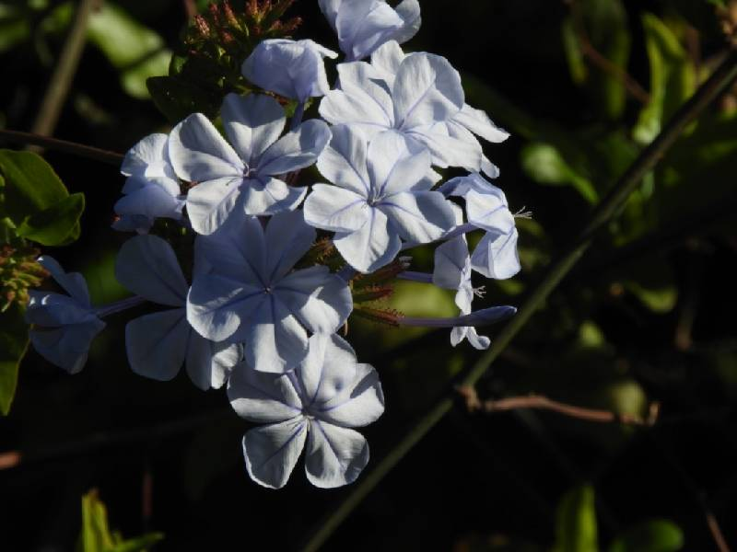
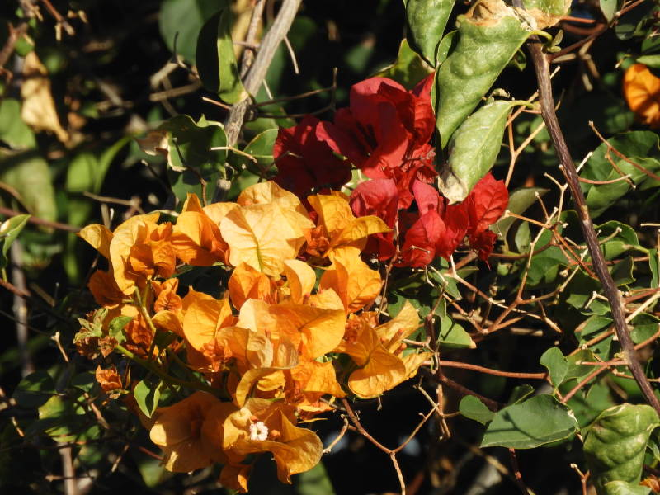
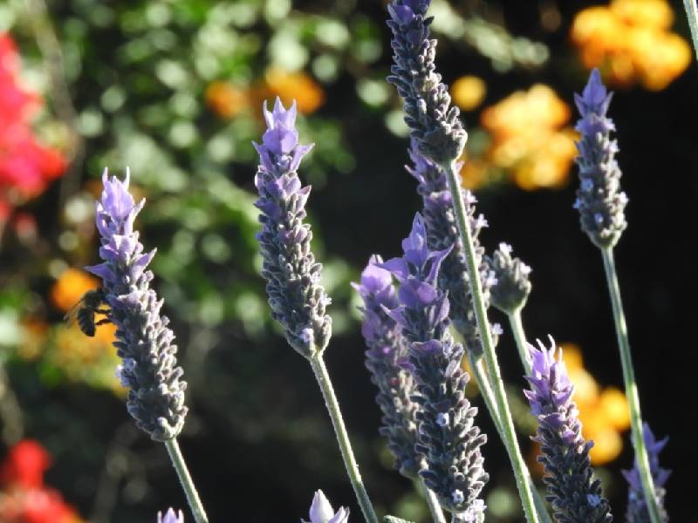

Slide 4
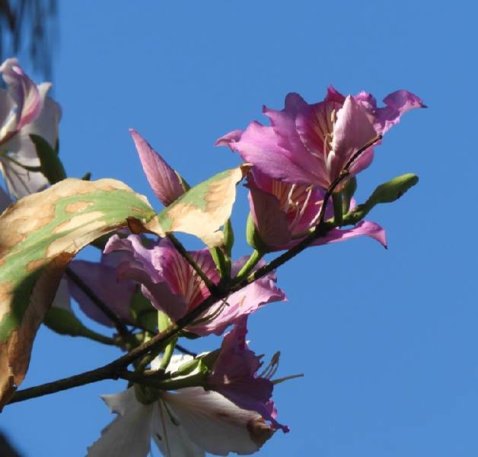
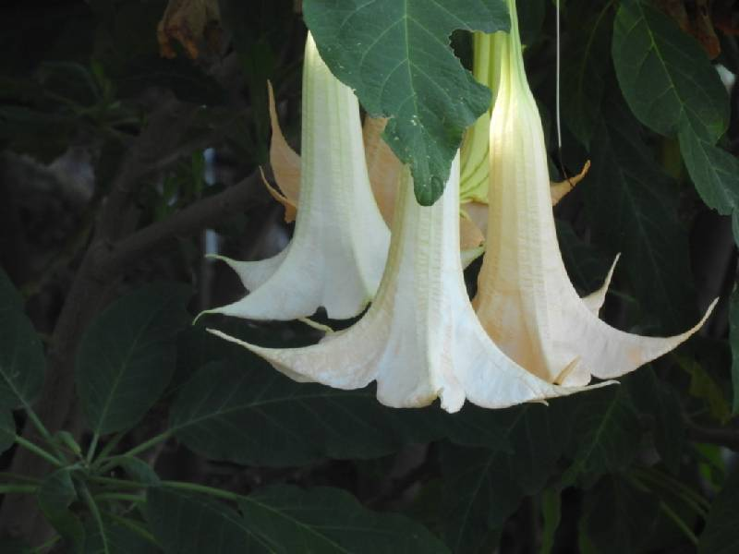

Slide 5
Tag 2
Es ging erst mal nach gemütlichem Frühstück und Eingewöhnen (Peter zeigte uns die Neuigkeiten der Finca) nach San Juan de Rambla in ein sehr schönes Restaurant mit zahlreichen Fischgerichten und Blick aufs Meer.
Regina hatte dann die Idee noch eine kleine Wandertour zu machen. Das war eigentlich eine gute Idee. Auf der anderen Seite hatte ich leider keine Socken an und hatte jetzt auch keine Möglichkeit mehr, neue zu besorgen und die schöne Wanderung von zwei drei Stunden, die uns auch wiederum mit Blick auf Teide in der Nähe, hatte leider zu Folge dass ich mir Blasen zugezogen habe die mich die nächsten fünf Tage auf ihre unangenehme Art und Weise begleiteten. Den Abend verbrachten wir gemütlich zu Hause mit Abendessen und auch einen vino de la casa von Peter

Slide 6
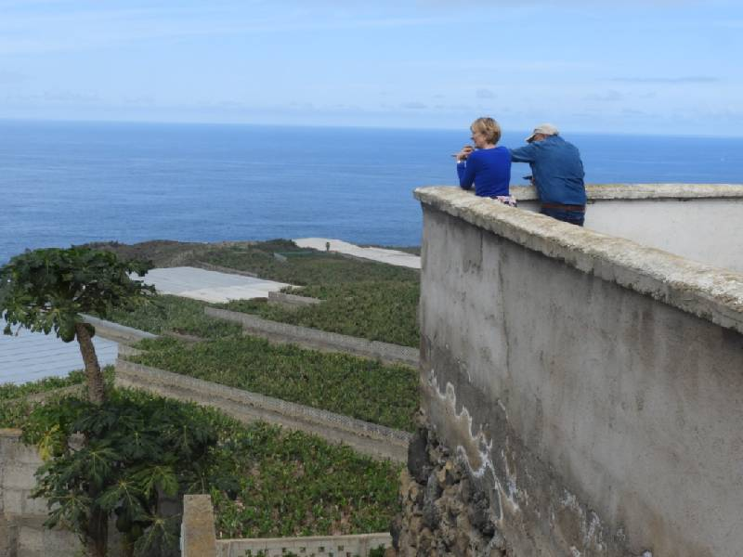
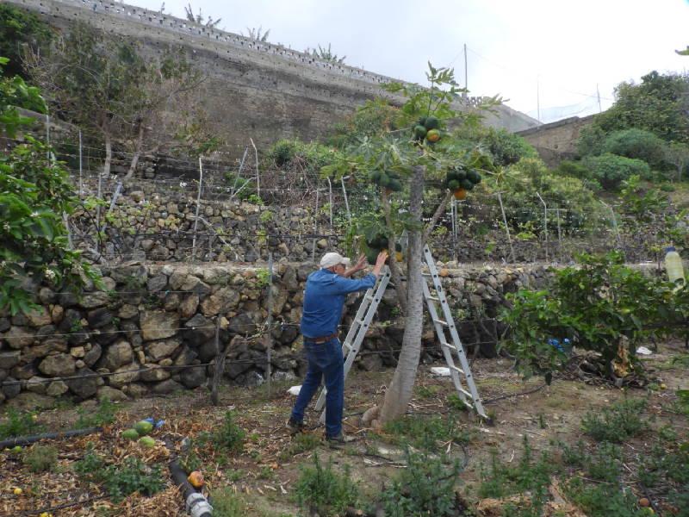
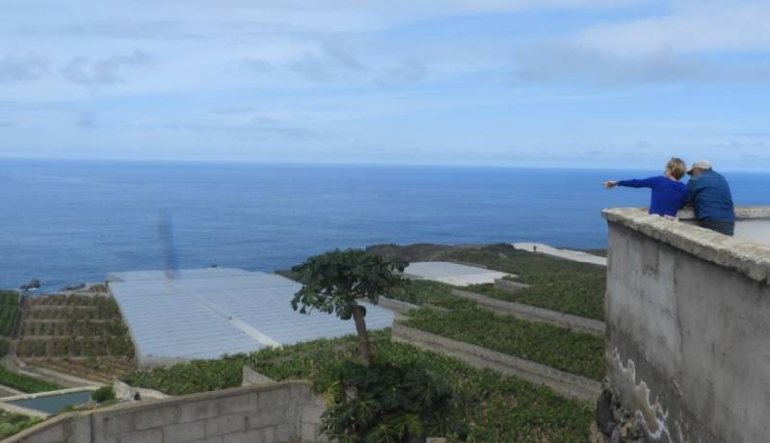
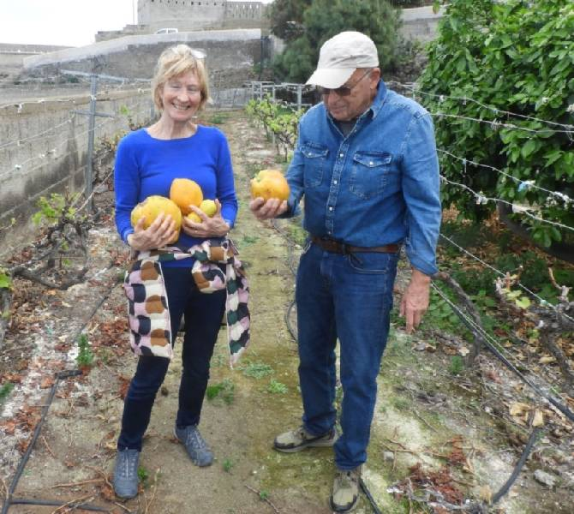

Slide 7
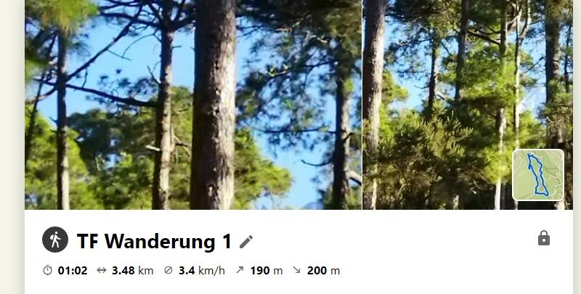
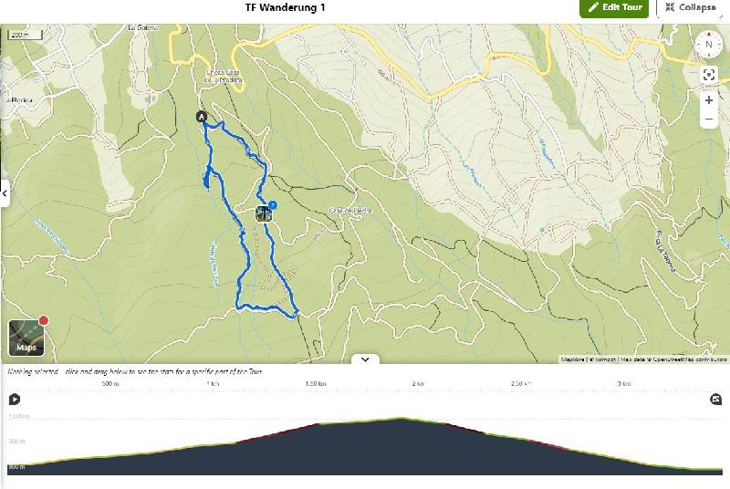

Slide 8
Tag 3
Heute haben wir uns aufgemacht auf eine längere Wandertour zum Punta de Teno, dem nordwestlichsten Punkt der Insel. Wir fuhren mit dem Auto soweit es ging, stellten aber fest dass an einer Schranke die Straße gesperrt war und dass man zu Fuß weitergehen musste. Das hieß etwa 9 km auf der natürlich kaum befahrenen Straße zu gehen aber man konnte zum Teil auch ein Fußweg neben der Straße benutzen.
Blicke von der Straße und von dem Weg war oft spektakulär: tolle Felsen zum Teil auch ein Weg durch den dunklen Tunnel, der nicht so schön war aber auf einem Fußweg. daher auch nicht gefährlich und dann kamen wir zum Punta de Teno und es erwartet uns einen relativ schöner kleiner Strand mit dem Möglichkeit zu baden. Das machten wir beide und nach einen kleinen Ausflug zu dem Leuchtturm erfuhren wir, das jede Stunde ein Bus zurück zur Schranke fuhr. Also nahmen wir den günstigen Bus wieder zu unserem Auto zurück und haben dann die Fahrt zurück zur Finca genossen .

Slide 9
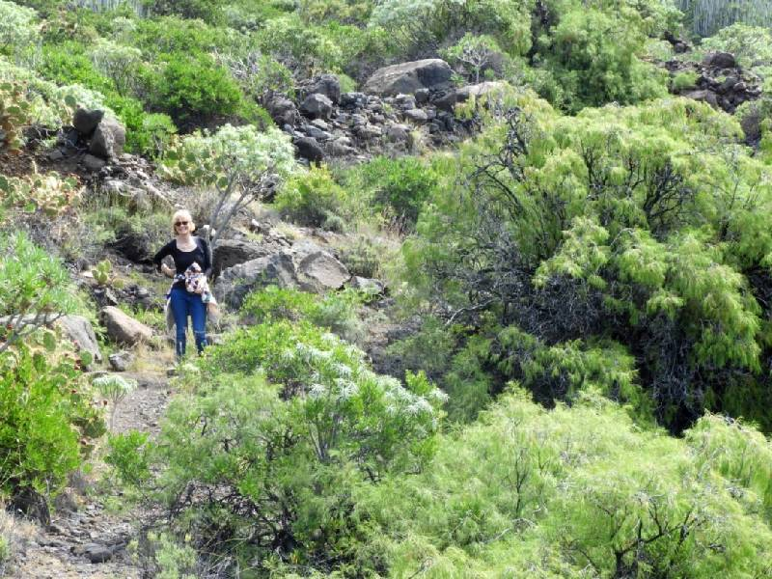
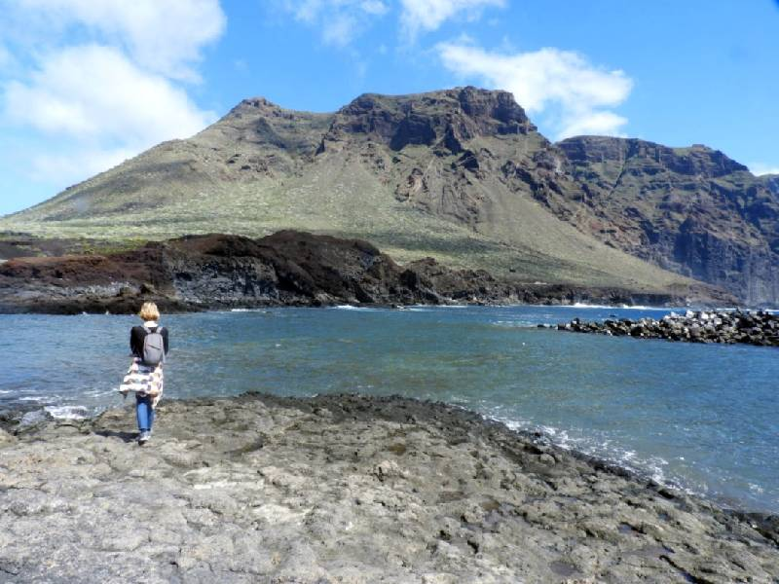

Slide 10
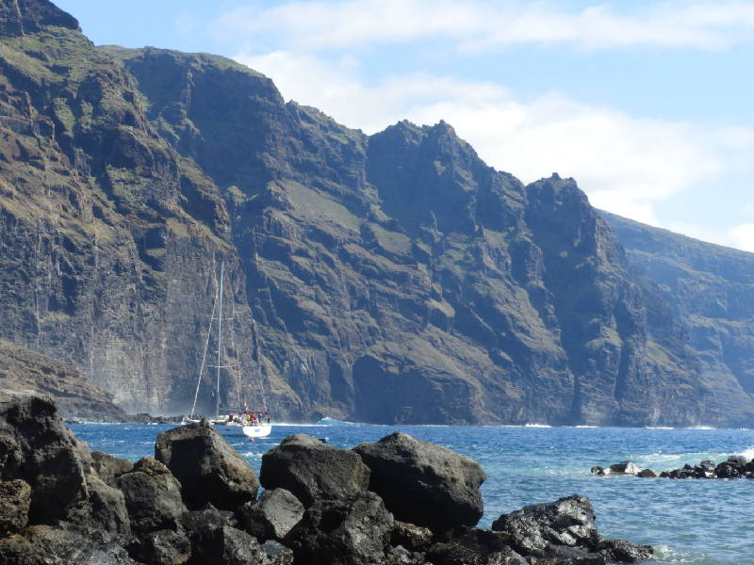
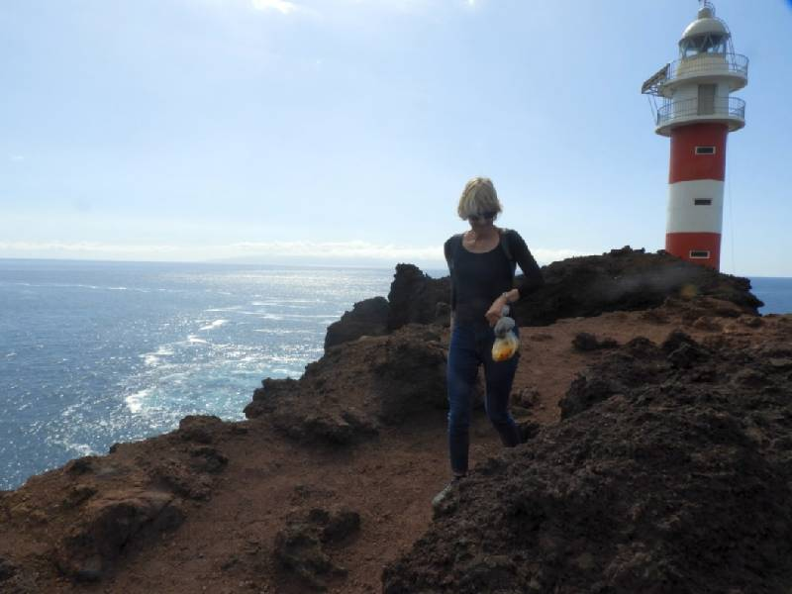
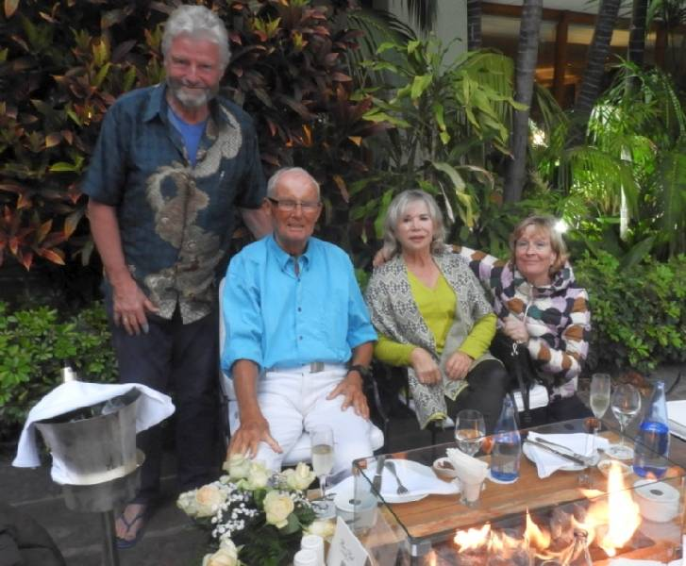
Am Abend Treffen und Abendessen mit Monica und Wolfgang
im luxuriösen Hotel Botánico

Slide 11
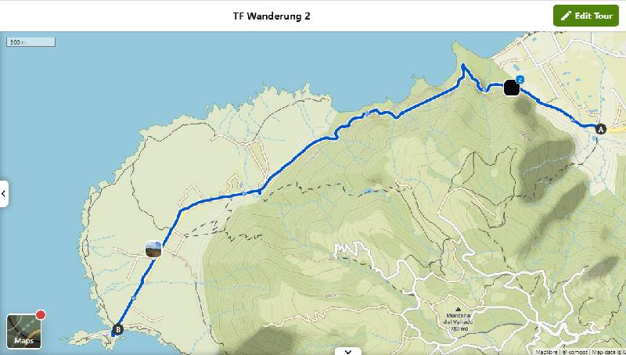

Slide 12
Tag 4
Heute haben wir einen eine Wanderung um den schwarzen Berg gemacht und man geht los von einem Camping Ground die heißt Arenas Negras und der sieht auch so aus. Also alles schwarzer Sand vulkanischen Ursprungs wir sind aber etwas früher losgegangen und mussten dann noch durch bisschen dichtes Gebüsch und das war eigentlich ganz okay.
Wir kamen dann zum eigentlichen Rundweg der dann natürlich auch von Anderen begangen war aber hatten sehr schöne Ausblicke auf diesen Berg Montaña Negra. Wir sahen ganz verschiedene Landschaftsformen, manchmal ganz schwarzes Gestein, manchmal auch vulkanischer Fels, oft Blick auf den Teide und nach schließlich drei Stunden waren wir wieder am Auto und schon gemütlich zurück und Abendessen wie üblich auf der Finca in der Hütte mit wunderbarem Blick und Abendrot

Slide 13
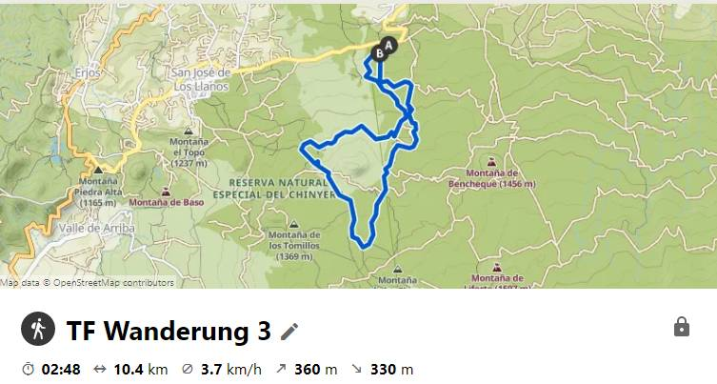
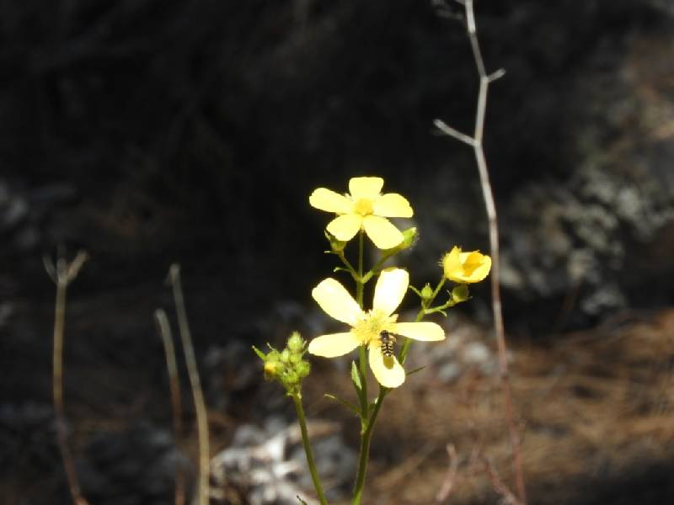
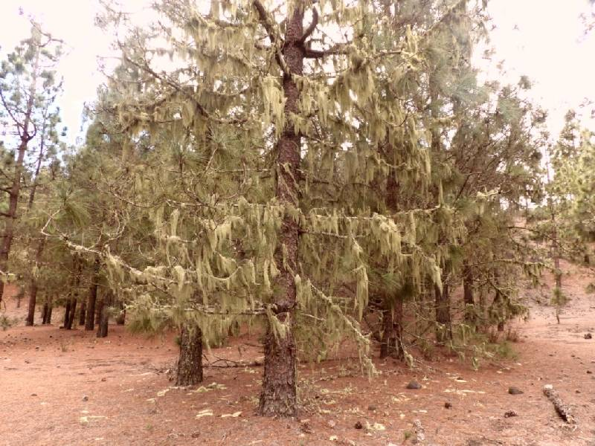
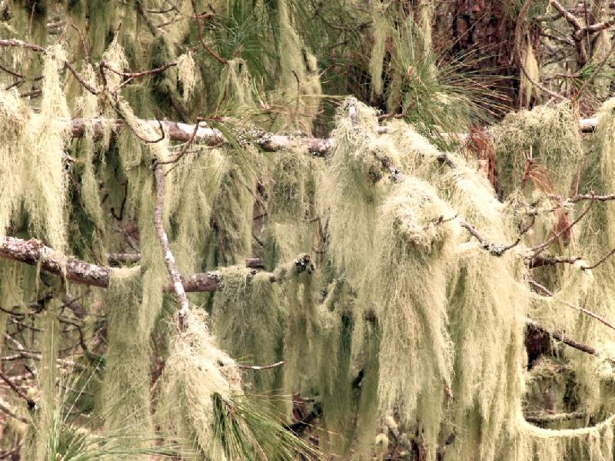

Slide 14
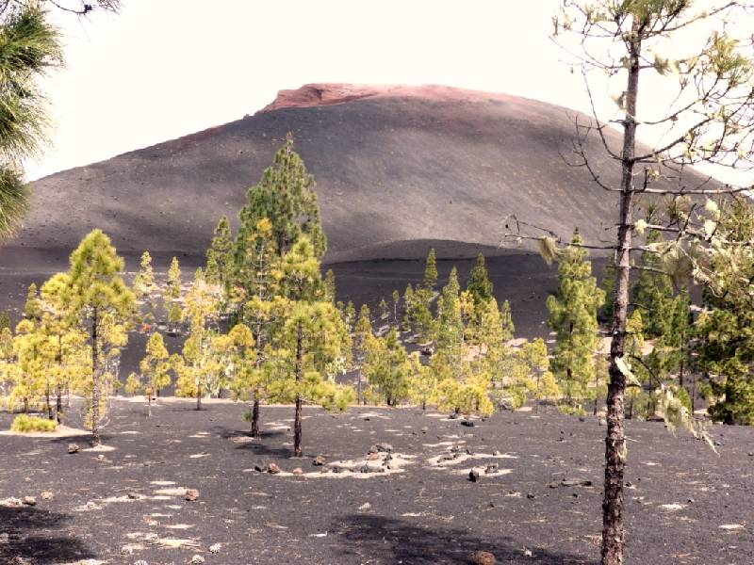
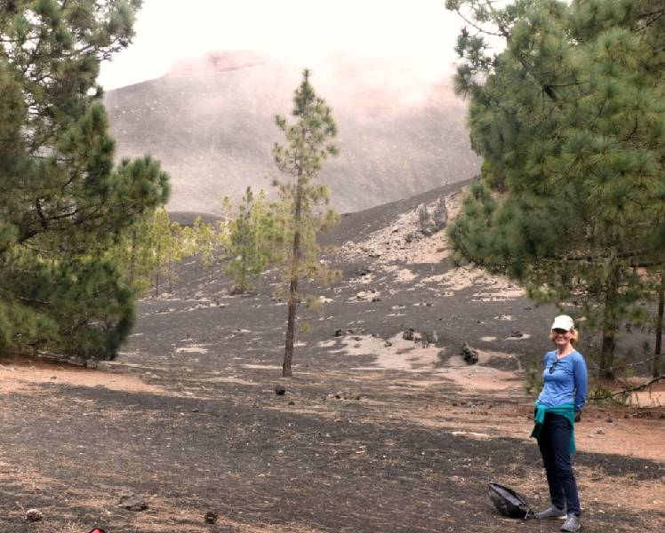
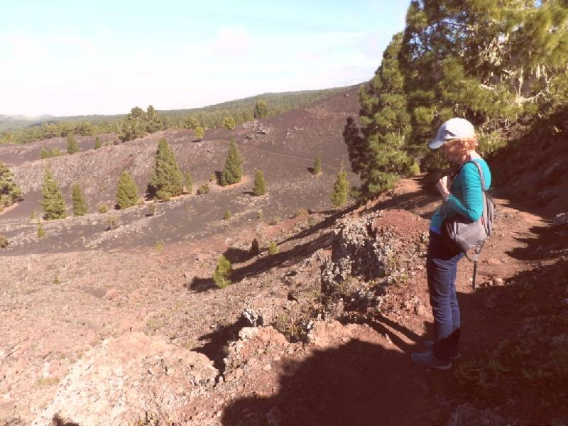
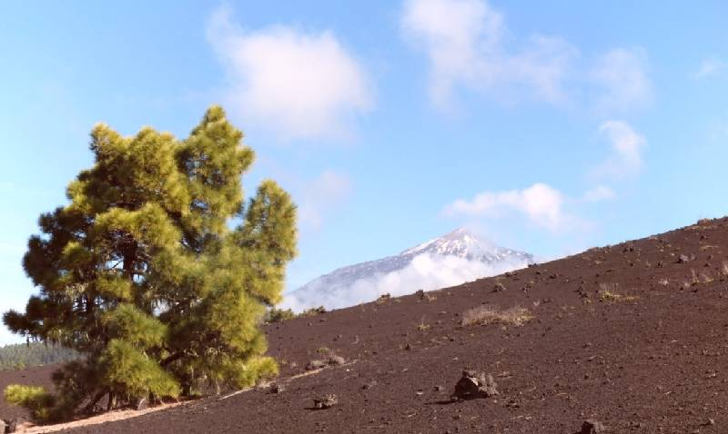

Slide 15
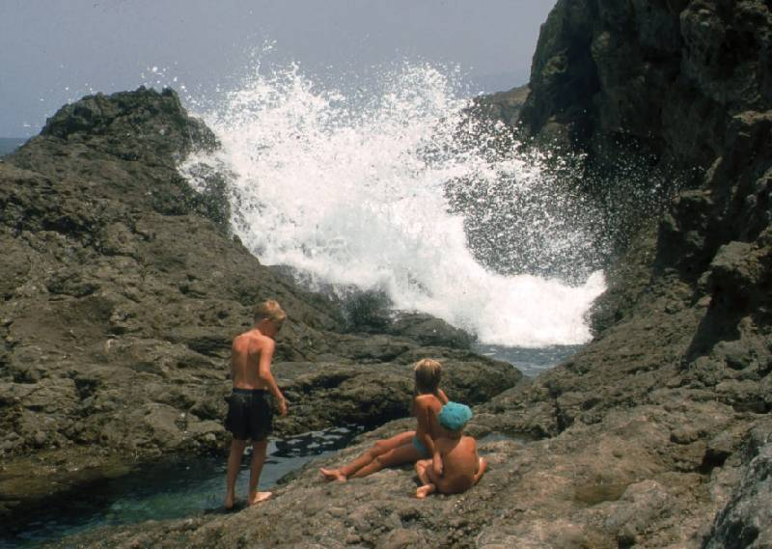
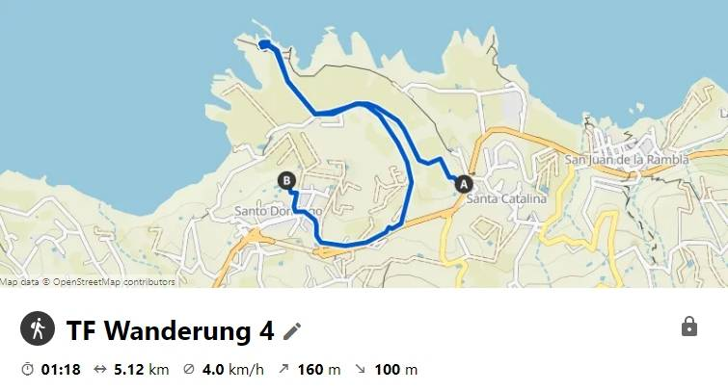
Tag 5
Heute haben wir uns um 4 Uhr nachmittags mit Monika und Wolfgang im Café Paris in Puerto de la Cruz verabredet.
Morgens kam Peter vorbei und wir haben zusammen die Grapefruit Ernte begutachtet aber helfen konnten wir nicht, da er noch nichts verkaufen konnte. Er musste erst auf Nachrichten von seinem Käufer warten.
Danach haben wir uns noch mal den Weg nach Charco del Viento gemacht (da wo wir früher immer gebadet haben). und es war relativ leer wohl auch weil es für Teneriffa Verhältnisse relativ kühl.
Man konnte trotzdem Baden obwohl das Meer ziemlich wild war aber Liegen im knietiefen Wasser war okay. Regina hat auf Baden verzichtet weil zu viele Leute da waren unterwegs trafen wir noch zwei Österreicher, die uns dann dazu brachte, einen anderen Rückweg zu nehmen wo wir uns in Santa Catharina also an der Tankstelle zurück kamen.
So war’s in 2001

Slide 16
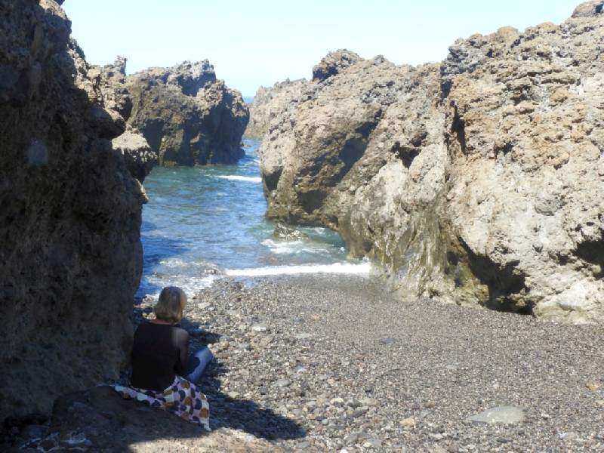
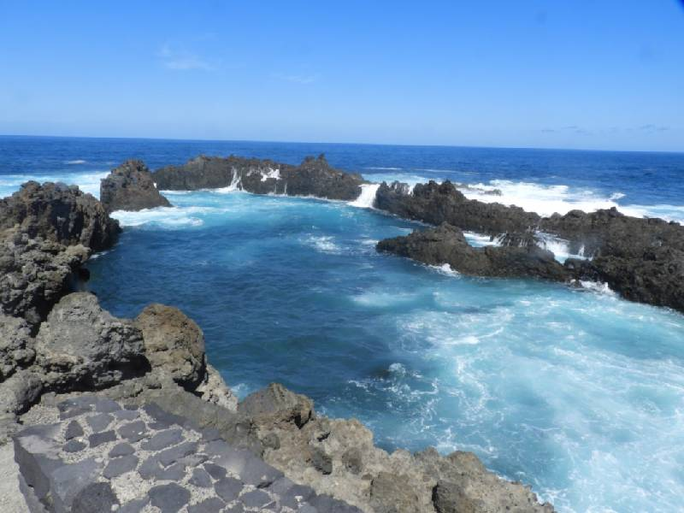
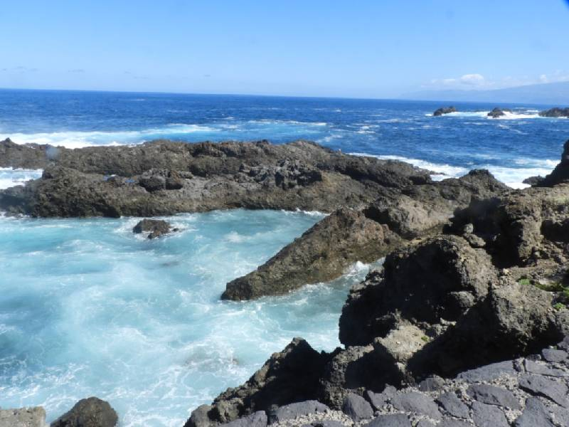
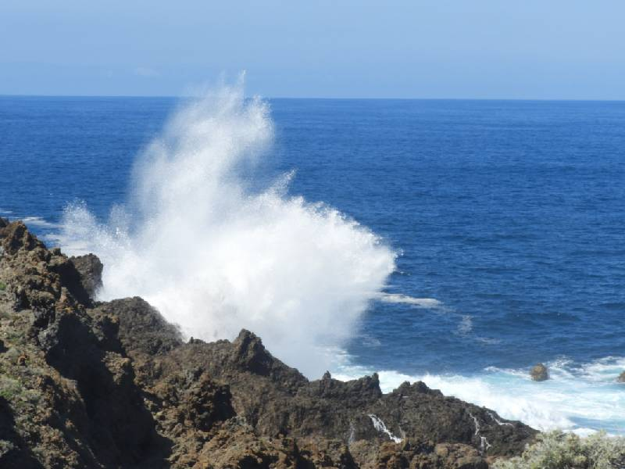

Slide 17
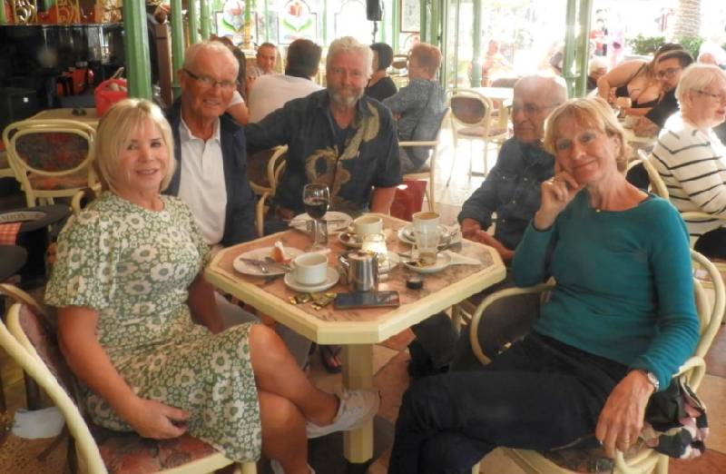
Am Nachmittag holt mir dann Peter ab und er begleitet uns dann doch ins in‘s Café Paris in Port de la Cruz . Wir trafen uns dann mit Monica und Wolfgang und hatten einen sehr schön Nachmittag . Wir uns verabschiedet uns vielleicht zum letzten Mal aber es war ein sehr schöner Besuch beim Bruder .

Slide 18
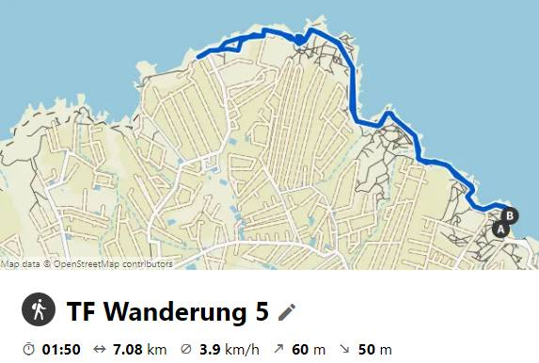
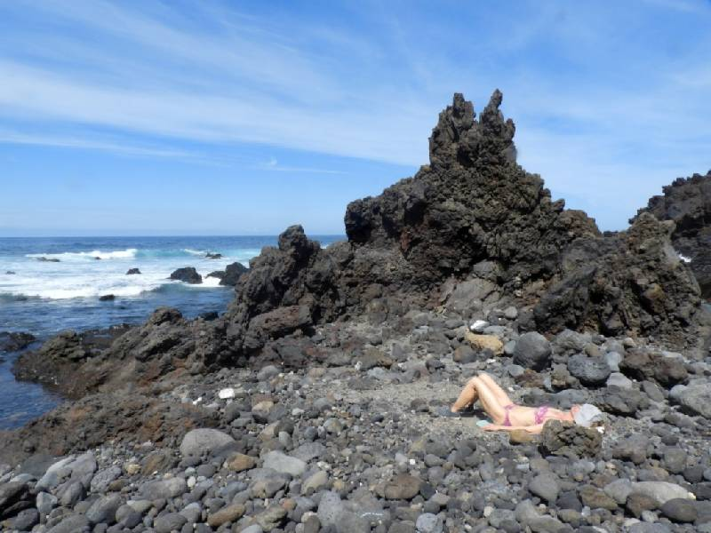
Tag 6
Heute hatten wir noch mal eine kleine Wanderung geplant ursprünglich etwas länger es wurde daraus eine Wanderung an der Küste von los Silos nach Buena Vista eigentlich sehr schöne Blicke auf‘s Meer. Der Blick links auf die auf die überdachten Bananenfelder weniger schön aber wir fanden sogar eine kleine relativ einsame Bucht wo sogar Regina sich auch in die Wellen stürzte und wir beide warteten bei etwas 20 Grad Wassertemperatur und vielleicht 20 bis 25 Grad Lufttemperatur. Vom Faro de Buena Vista wieder zurück am Walgerippe vorbei und mit Auto zurück nach Hause und Abendessen wie üblichen auf unserer sehr schön Terrasse .

Slide 19
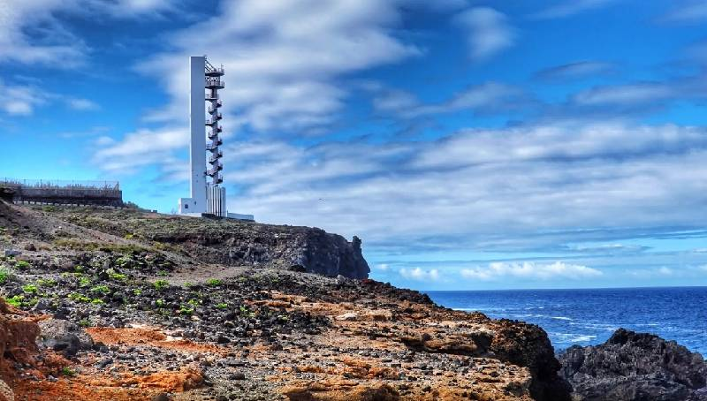
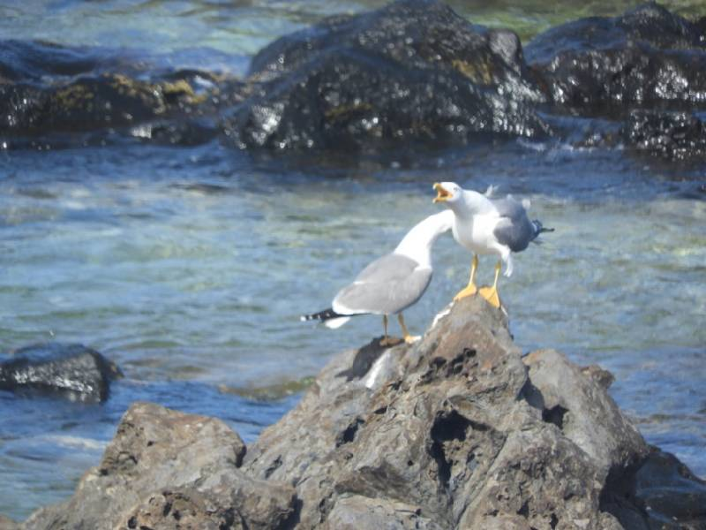
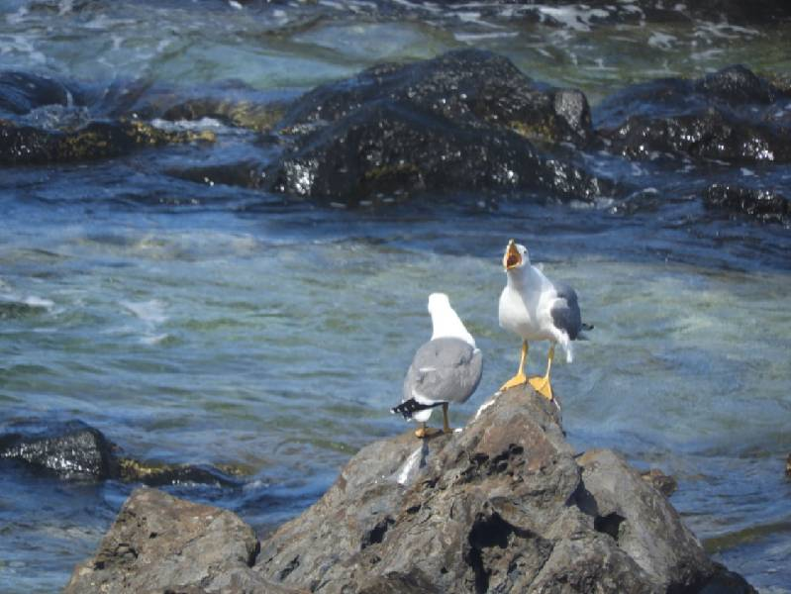
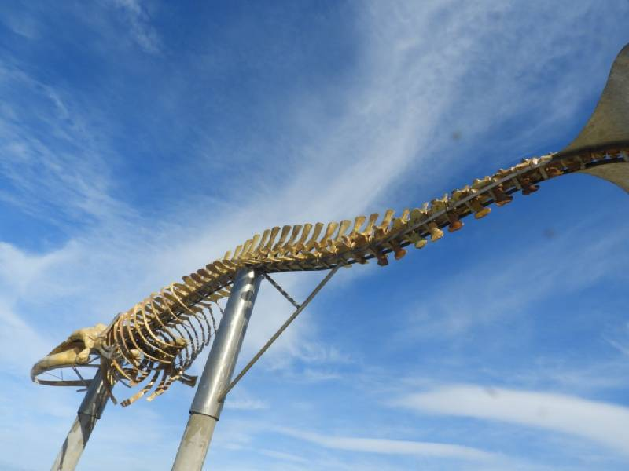

Slide 20
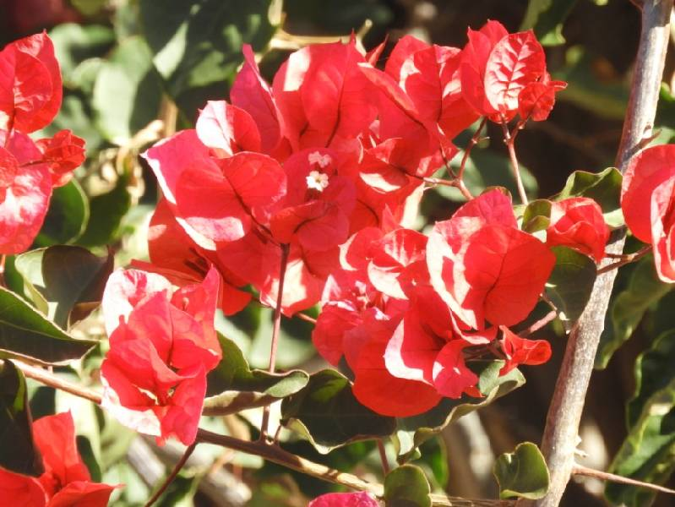
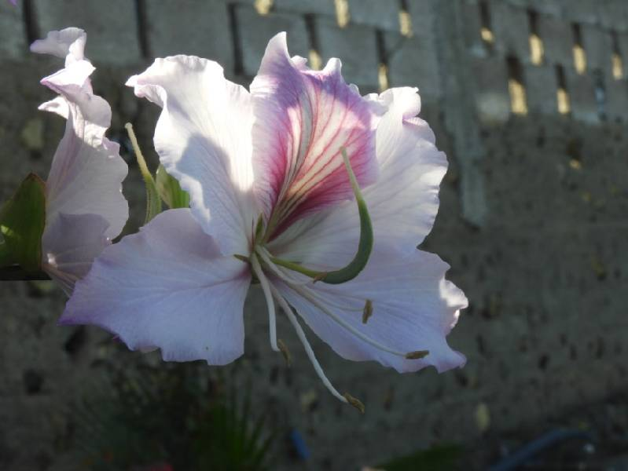
Tag 7
Der letzte Tag der war mit Aufräumen und sauber machen ausgefüllt. Peter kam auch nicht mehr, weil er ein Arzt Termin hatte. Wir bedankten uns für die tolle Gastfreundschaft und den schönen Platz zu übernachten und anschließend räumten wir unser Auto wieder ein. Wir nahmen den direkten Weg, der etwas länger ist über Tanque und Santiago und kam sehr pünktlich am Flughafen an. Die Rückgabe des Autos war total unproblematisch. Unsere Tank Rechnung war 30 € für 450 km da kann man sich nun wirklich nicht beschweren, denn das Benzin ist hier offensichtlich subventioniert. Der Flug war zwar lang mit etwas Verspätung aber wir kamen kurz nach Mittenacht in München an und waren dann mit S-Bahn und Bus und von Georg geparktem Auto um 1 Uhr zu Hause. Eine schöne Reise und noch mal Wolfgang gesehen zu haben, war die Reise wert und zu Peter zu fahren und auf der Finca zu übernachten ebenfalls

Slide 21
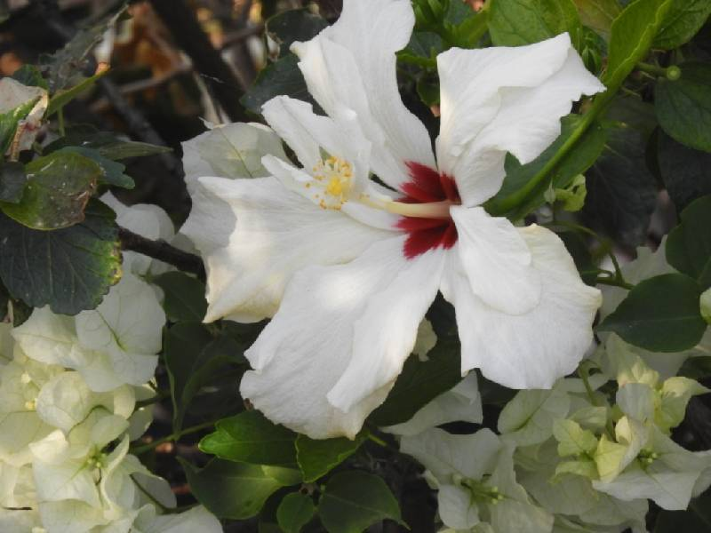
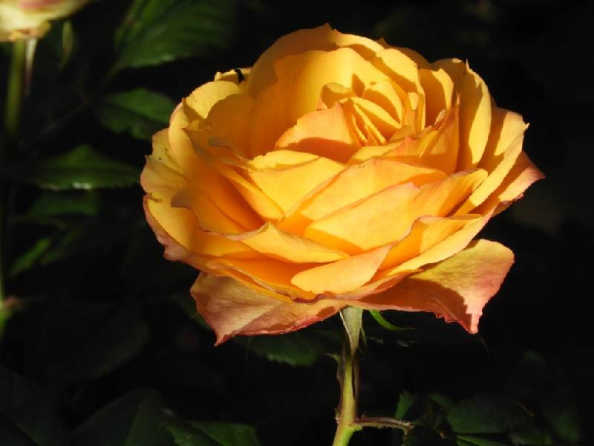
Ende

